Slide 1

Детские службы примирения Самарской области
Прянишникова Татьяна Вячеславовна

Slide 2
В 618 образовательных организаций открылись школьные службы примирения
Школьная служба примирения – это команда , состоящая из одного педагога и четырех подростков, которые смогут решить конфликт, если у ребенка не получилось это сделать самостоятельно.
Используют два метода – восстановительная медиация и восстановительные круги.
За 2021 год в службы примирения обратилось – 2173 человека.
Обращение и работа возможна только на добровольной основе.

Slide 3
Когда родителям можно обращаться в ШСП?
Если у вашего ребенка случился:
1. Конфликт;
2. Напряженная ситуация с кем-то в классе;
3. Недопонимание с кем-то из детей или взрослых;
4. Напряженность в отношениях с одноклассниками;
5. Длительное молчание, замкнутость;
6. Ребенок рассказал Вам о том, что его кто-то принижает или травит и др.

Slide 4
Особенности:
Дети могут работать только с детьми равными по возрасту или с детьми младше. Они умеют проводить восстановительную медиацию и восстановительные круги. Куратор помогает работать с ситуацией, где есть взрослый участник, например родитель или педагог.
Вся работа проходит в школе, рассказанное остается конфиденциальным.
Чтобы подать устную или письменную заявку нужно зайти на сайт школы, посмотреть рубрику ШСП, найти ф.и.о. куратора и можно с ним встретиться в школе и пообщаться. Если такой информации нет, то обратитесь к заместителю по воспитательной работе с просьбой помочь подать заявку в ШСП.

Slide 5
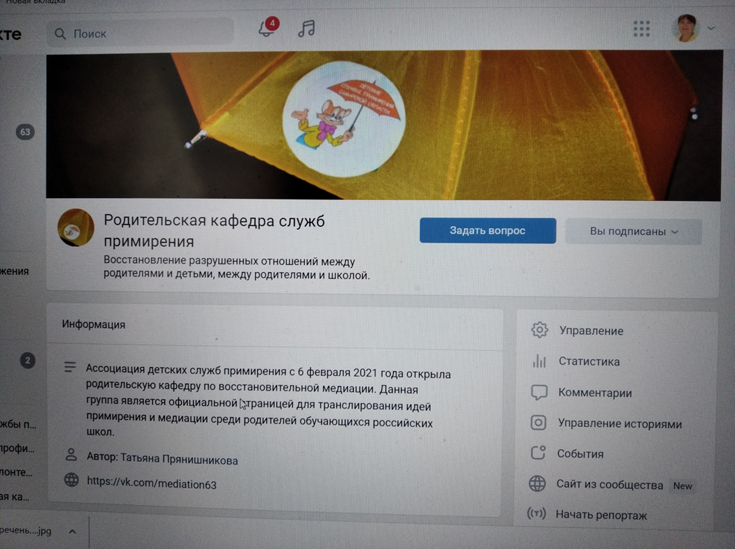

Slide 6
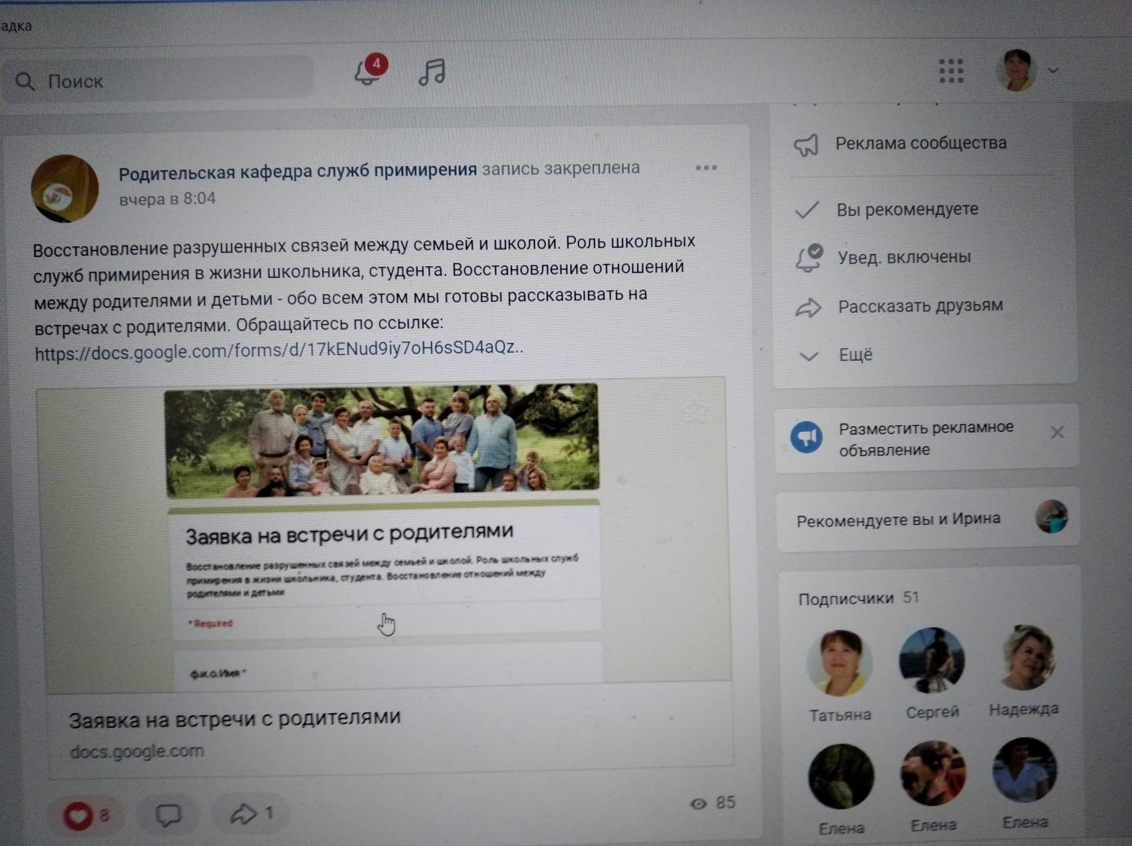
https://vk.com/roditelprimirenieru
Восстановление разрушенных связей между семьей и школой.
Роль школьных служб примирения в жизни школьника, студента.
Восстановление отношений между родителями и детьми - обо всем этом мы готовы рассказывать на встречах с родителями.

Slide 7
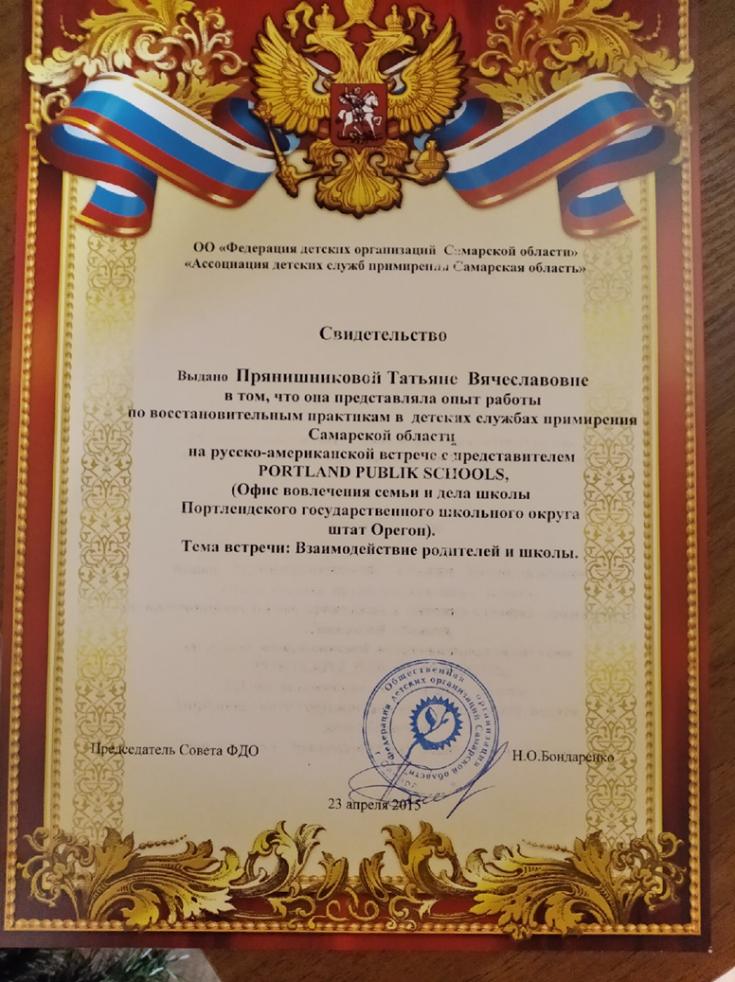
Русско-американская встреча с представителем PORTLAND PUBLIK SCHKOOLS Портлендского государственного школьного округа штат Орегон.
Цель – обмен опытом работы школы с родителями.

Slide 8
Куда обращаться?
https://vk.com/roditelprimirenieru
Родительская кафедра Служб примирения
https://vk.com/mediation63
Детские службы примирения Самарской области
https://vk.com/obidka63
ОБИДКА – культура примирения

